Slide 1
H5方向基础课
第六章 离线Web应用

Slide 2

主要内容
01
离线Web应用的作用
02
创建离线应用
03
离线控制的 API

Slide 3
01
离线Web应用的作用

Slide 4
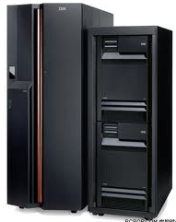

Web程序的优势
Web程序相对本地应用的一大优势
得到最新应用
请求应用
程序总是从网络请求，可以实时更新程序。

Slide 5

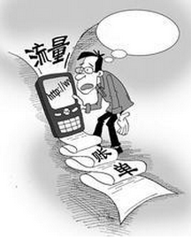

Web程序的劣势
网络总是可靠的吗？

Slide 6
离线Web程序
某些应用只需要偶尔进行网络通信，例如：evernote
理想状态的Web应用：
在线时获得最新的应用
在本地存储应用资源，无论是否在线都可以使用
HTML5 提供离线Web应用的实现机制

Slide 7
离线Web程序的作用
离线浏览 - 用户可在应用离线时使用它们
加快速度 - 已缓存资源加载得更快
减少服务器负载 - 浏览器将只从服务器下载更新过或更改过的资源

Slide 8



离线Web程序的应用
邮件
个人事务管理
博客发布平台
还有哪些类型的应用需要离线支持？

Slide 9
02
创建离线应用

Slide 10
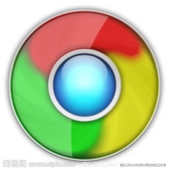




离线应用的兼容性
已支持
未支持

Slide 11
离线应用的实现方式
将Web应用所使用的资源（HTML、CSS、JS、图片等文件缓存在浏览器本地）
通过一个名单文件管理要缓存的文件列表

Slide 12
创建离线应用
创建缓存名单文件
扩展名建议使用appcache
必须执行文件的MIME类型为：text/cache-manifest
在html标记中指定使用缓存文件
示例：5-1

Slide 13
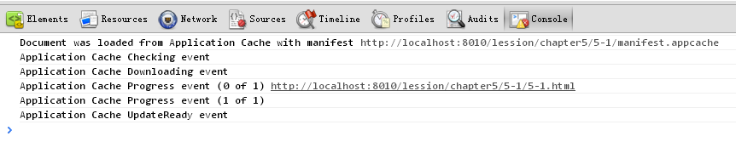
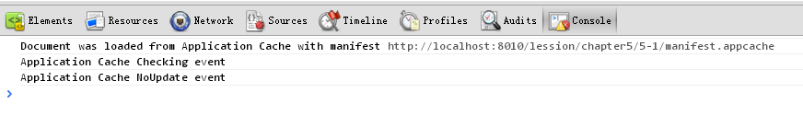
监测缓存状况
执行缓存过程
已缓存过

Slide 14
Manifest文件
manifest 文件可分为三个部分
CACHE MANIFEST
在此标题下列出的文件将在首次下载后进行缓存，写在第一行，必须有该部分
NETWORK
在此标题下列出的文件需要与服务器的连接，且不会被缓存
FALLBACK
在此标题下列出的文件规定当页面无法访问时的备选页面
引入manifest文件的HTML页面可以省略
可以使用*表示其他所有资源/文件
示例：5-2

Slide 15
离线应用的更新
构建离线应用后，即使在线状态，用户也会访问缓存文件。及时更新用户的缓存文件非常重要。
缓存更新：
用户清空浏览器缓存
manifest 文件被修改
由程序来更新应用缓存

Slide 16
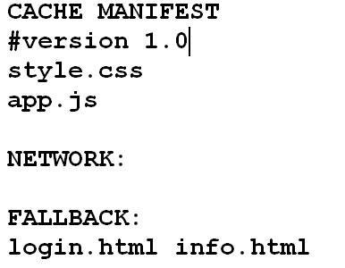
Manifest文件控制缓存
在manifest文件中，通过注释指明版本是一种较好的缓存管理方式
示例：5-3

Slide 17
03
离线控制的 API

Slide 18
离线控制API
applicationCache API 是一个操作应用缓存的接口。
提供对象：applicationCache
访问方法：window.applicationCache

Slide 19
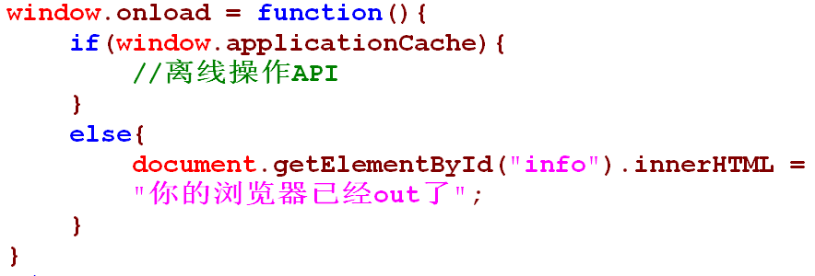
浏览器兼容性检测
通过判断window.applicationCache对象是否存在进行浏览器兼容性检测
示例：5-4

Slide 20
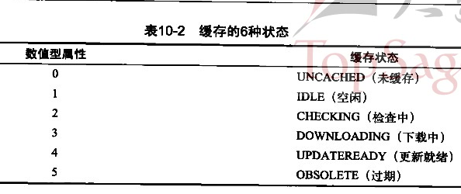
applicationCache API
获得缓存的处理状态：applicationCache.status

Slide 21
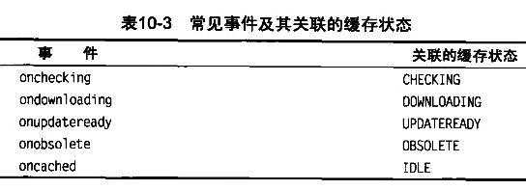
applicationCache API
示例：5-5

Slide 22
applicationCache API
更新缓存方法：
applicationCache.update（）
applicationCache.swapCache（）
示例：5-6

Slide 23
THANKYOU

